Slide 1
Kotlin based Android
Layout
윤재성
Ⅰ Ⅱ Ⅲ Ⅳ Ⅴ Ⅵ Ⅶ Ⅷ Ⅸ Ⅹ

Slide 2
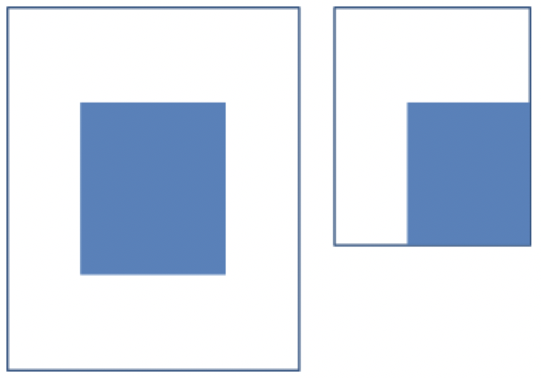
Layout
안드로이드 애플리케이을 개발할 시 화면의 구성해야 한다.
안드로이드는 화면을 구성할 때 배치되는 뷰들이 어디에 배치된다는 좌표를 설정하지 않는다.

Slide 3
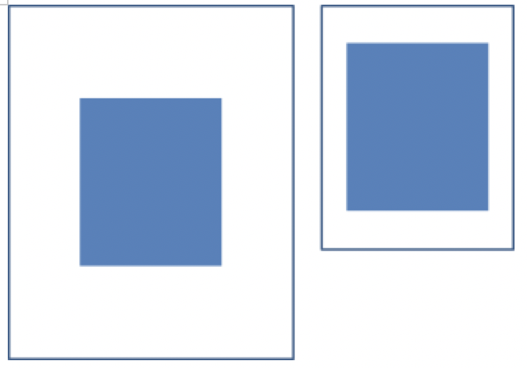
Layout
안드로이드는 좌표가 아닌 배치되는 모양을 결정하게 된다.
개발자가 배치되는 모양을 결정하고 뷰들을 배치하면 안드로이드 OS가 단말기에 적합한 좌표를 계산하고 뷰들을 배치하게 된다.

Slide 4
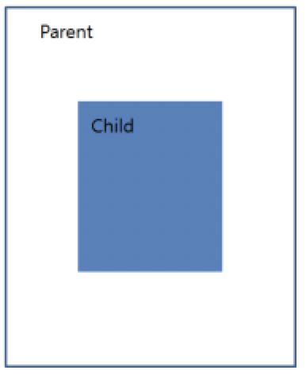
Parent와 Child
안드로이드는 화면을 구성하기 위해 layout 을 먼저 배치하고 그 위에 다른 View 들을 배치하게 된다.
이 때 layout 을 Parent라고 부르고 배치되는 View 들을 Child라고 부른다.
모든 View 들은 단 하나의 Parent를 가질 수 있으며 모든 layout 은 다수의 Child를 가질 수 있다.

Slide 5
학습정리
안드로이드는 view 를 배치할 때 좌표가 아닌 배치되는 모양을 결정하여 화면을 구성한다.

